Slide 1
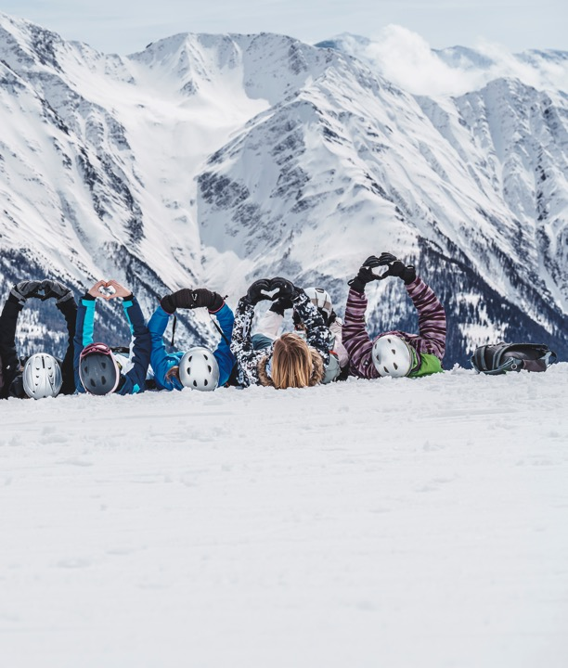


SPC ski ‘25 Fiescheralp
2de jaar

Slide 2
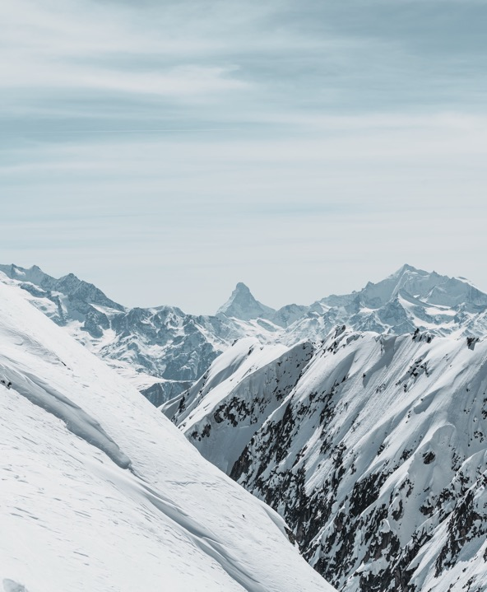

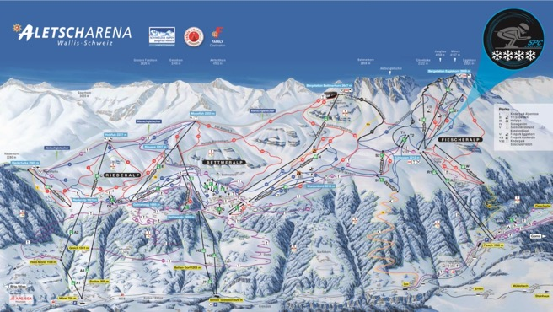

Wanneer en waar …
Eerste week paasvakantie (5 – 13 april)
Zwitserland, Fiescheralp (880km),
skigebied Aletscharena

Slide 3
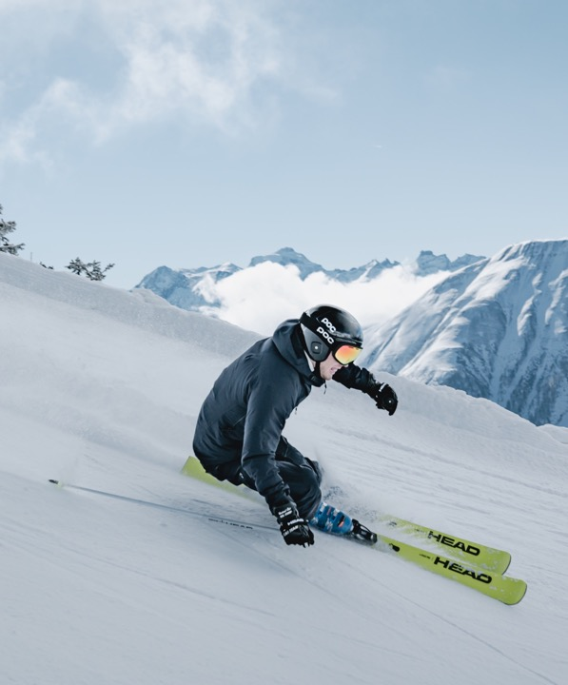
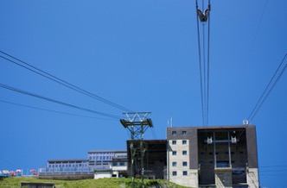
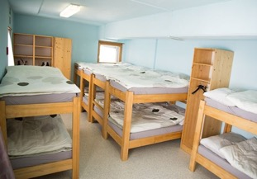
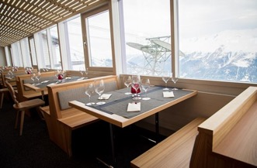
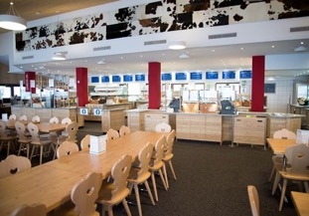

Jeugdherberg, Alpenlodge
(op de piste, hoogte 2212m)

Slide 4
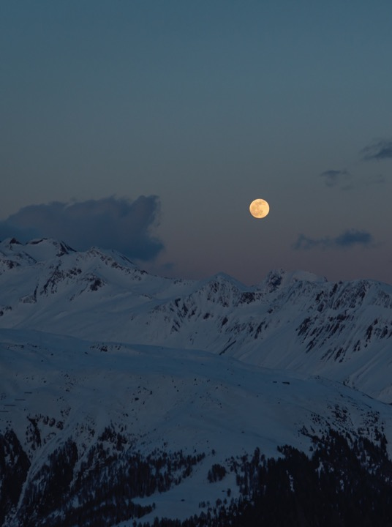

Ons dagverloop …
7u30: opstaan & ontbijt
9u00: 1ste skilift nemen en opwarmen ;)
10u00 – 12u00: les Zwitserse Skischool
12u00: middagpauze met warme lunch in de jeugdherberg
13u00 – laatste lift; nog zo veel mogelijk skiën ;)
17u00 – 18u30: vrij (douchen, ontspanning, …)
18u30: avondeten
19u30 – 21u30: avondactiviteit
22u00: noodzakelijke nachtrust!
Notes:
© Copyright Showeet.com – Gratis PowerPoint-sjablonen

Slide 5
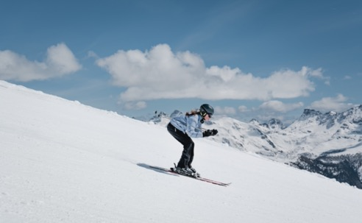
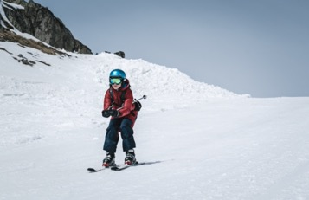
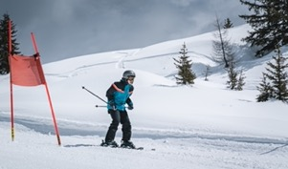
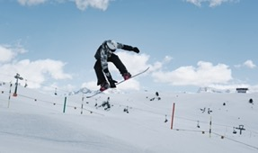
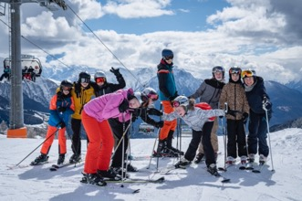
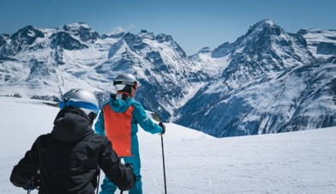
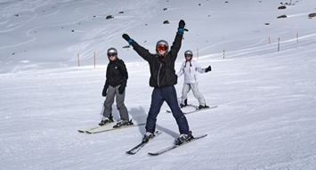
7 volledige dagen skiplezier
7u/dag op de piste
2u/dag les Zwitserse Skischool
10 skigroepen
(waarvan 22 beginners in 3 groepen)
Notes:
© Copyright Showeet.com – Gratis PowerPoint-sjablonen

Slide 6
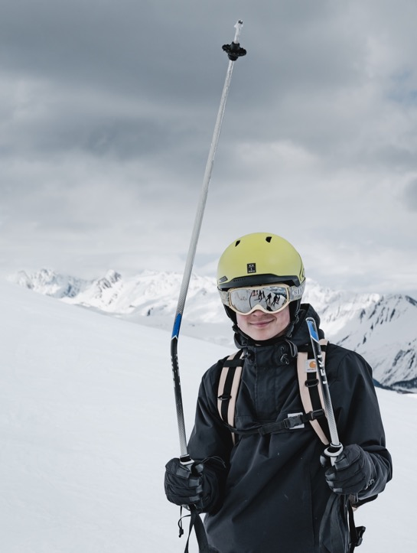
Afspraken tijdens het skiën
Helm en handschoenen verplicht
Er wordt steeds in groep geskied
Je draagt zorg voor je materiaal
Veiligheid primeert!
Indien ongeval, schoolverzekering
Notes:
© Copyright Showeet.com – Gratis PowerPoint-sjablonen

Slide 7
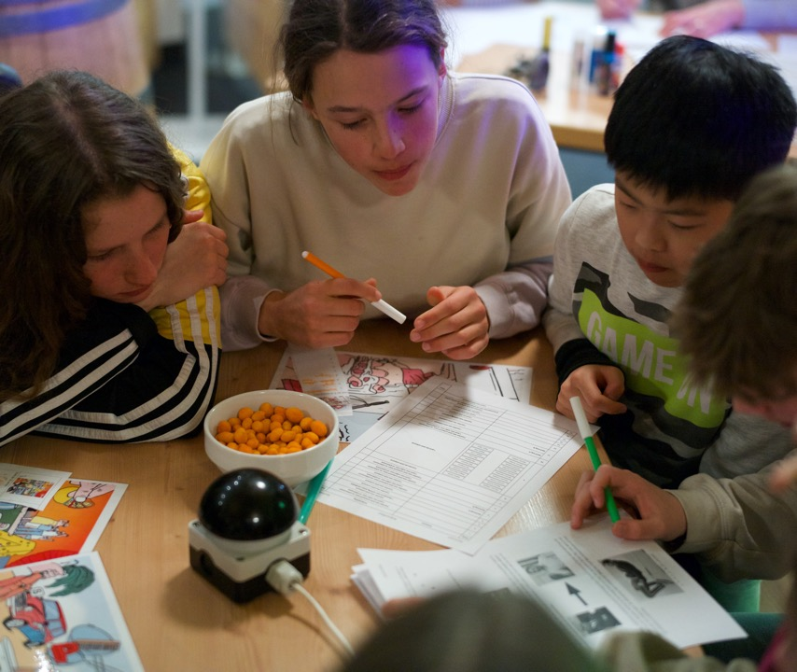




Avondactiviteit
Quiz
Fuifje
Film
Gezelschaps-spellen
…
Notes:
© Copyright Showeet.com – Gratis PowerPoint-sjablonen

Slide 8
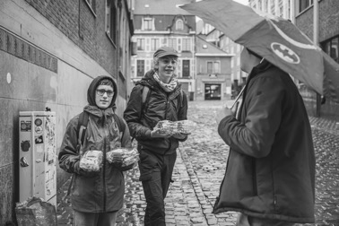
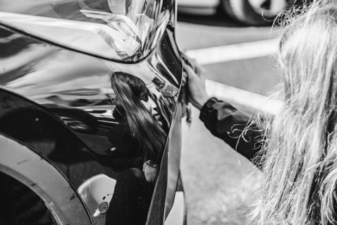
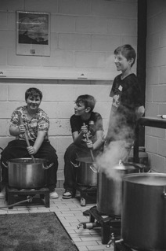
Inzamelacties
Wafelverkoop op zaterdag 16 november
Spaghettiavond op vrijdag 17 januari
Carwash op zaterdag 26 april
Steunkaarten
Doel
Aanwezigheid!
Mail algemene info
Inschrijfstrook spaghettiavond
Notes:
© Copyright Showeet.com – Gratis PowerPoint-sjablonen

Slide 9
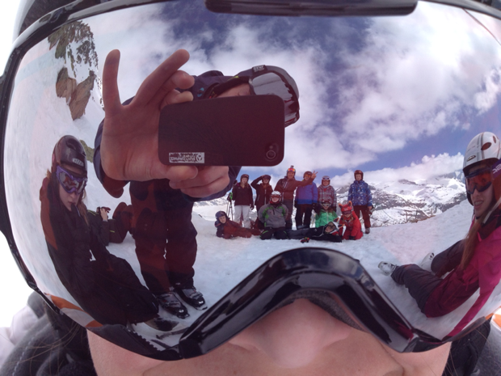

Communicatie
Mail (deelnemers – ouders)
Sms (deelnemers)
Smartschool (deelnemers)
Blog (via Smartschool)
  Verslagen
  Documenten
  Foto’s
  Filmpjes
  Kalender
Notes:
© Copyright Showeet.com – Gratis PowerPoint-sjablonen

Slide 10
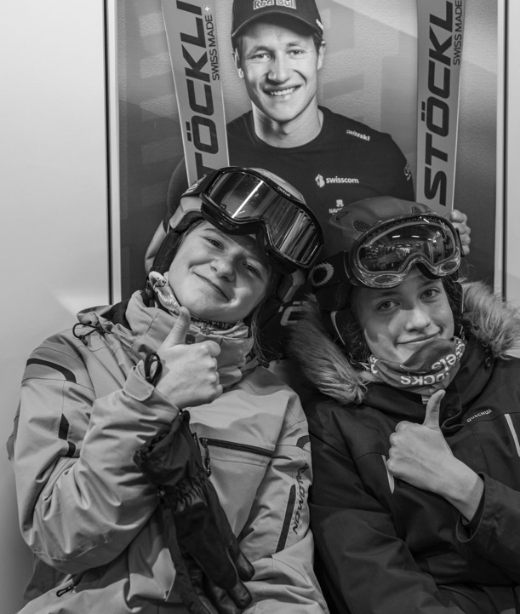
Praktische zaken
Betalingen + kostprijs
3 betalingen met gestructureerde mededeling!
Wat als je afzegt?
Kledij
Probeer eerst iets te lenen,
of tracht iets te vinden in de solden
Zwitsers geld
Alleen mogelijk in de jeugdherberg
(30 CHF is meer dan voldoende, bankkaart is ok)
Notes:
© Copyright Showeet.com – Gratis PowerPoint-sjablonen

Slide 11
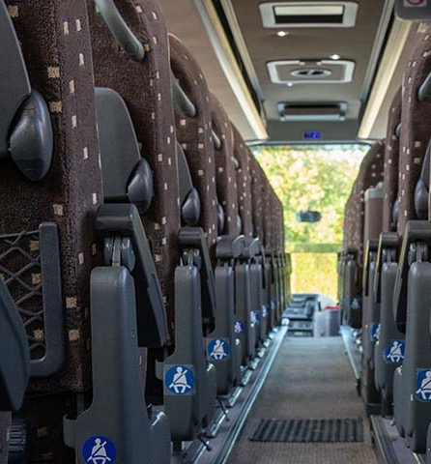

Busreis
2x ‘s nachts
Niet eten of drinken op de bus
(water wel ok)
Je voorziet een lunchpakket voor tijdens de stop
De nachtrust van anderen wordt gerespecteerd
Muziek kan via oortjes of
een hoofdtelefoon
Notes:
© Copyright Showeet.com – Gratis PowerPoint-sjablonen

Slide 12
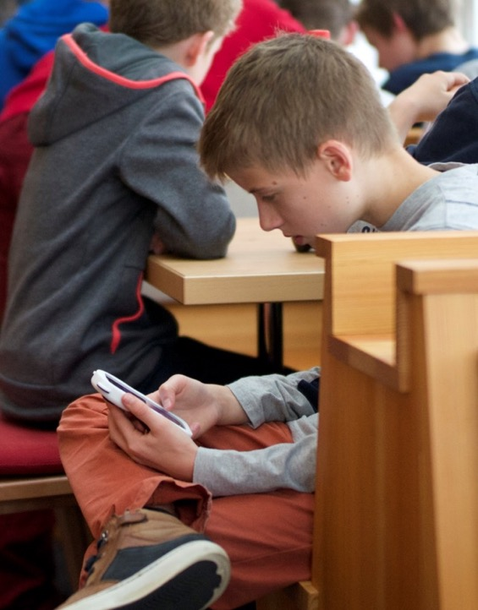
Algemene afspraken
Smartphone
Wanneer en hoe gebruiken
Fototoestel
Kan heel leuk zijn!
Bellen van en naar Zwitserland
Is jammer genoeg heel duur …
maar er is Wifi in de jeugdherberg!
Notes:
© Copyright Showeet.com – Gratis PowerPoint-sjablonen

Slide 13
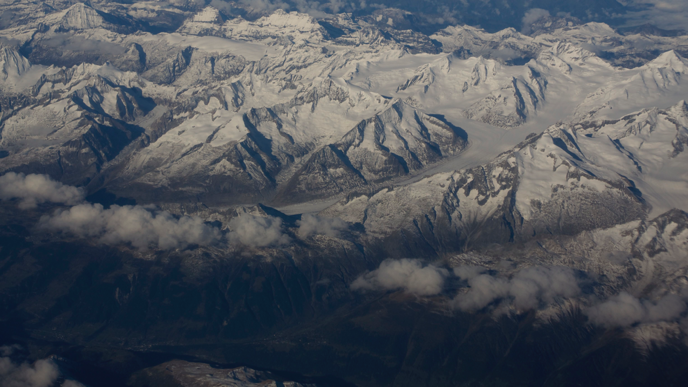
Vragen?
Graag nog even je mening van deze infoavond via het evaluatieformulier!
Notes:
© Copyright Showeet.com – Gratis PowerPoint-sjablonen

